Slide 1
Význam mikroprvkov vo výžive oviec
Demeter 2017
James McCulloch BSc. OBE
Agrimin Ltd

Slide 2
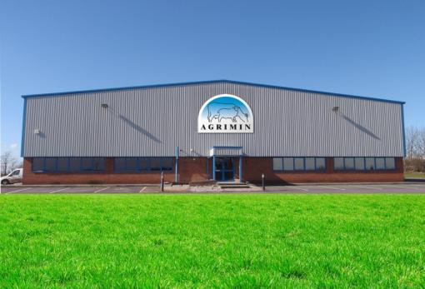
O spoločnosti Agrimin
Vývoj, produkcia a marketing bolusov s technológiou riadeného uvoľňovania

Slide 3
Vedenie spoločnosti
Založená roku 1978
Spoločnosť s ručením obmedzeným
Vedenie spoločnosti: James McCulloch Rozvoj podnikania
Jamie Bennison Technická časť Robin Jackson Prevádzkové a finančné
Mark Armstrong Predaj a marketing

Slide 4
Vízia a hodnoty spoločnosti Agrimin
Poctivo a komplexne vo všetkom čo robíme
Kvalitné produkty vychádzajúce z praxe
Jedinečné a moderné produkty, ktoré nemajú konkurenciu
Zamestnávame tých najlepších pracovníkov a ponúkame vynikajúce poradenstvo a podporu pre zákazníka
Odborná a rýchla reakcia pri príležitostiach ale aj problematických momentoch

Slide 5
Náše produkty vo svete
Distribúcia v Anglicku farmárom cez obchodných zástupcov alebo veterinárnych doktorov
8 členný tím obchodných manažérov pre Anglicko, Írsko a Európu
Školenie a praktická ukážka s predajcom a veterinárom priamo na farme
Export predstavuje 55% celkového predaja, sme na 30 rôznych trhoch vo svete
Vývoz prostredníctvom vybraných distribútorov do rozmanitých kútov sveta

Slide 6
Quality Guaranteed
Certifikát výrobných procesov
Skratka – Kvalitne a bezpečné systémy pre špeciálne kŕmne doplnky
Plne kontrolovaný a auditovaný dodávateľ spoločnosti Bayer

Slide 7
Prečo si vybrať technológiu spoločnosti Agrimin?
Vedúci svetový líder v riadenom uvoľňovaní výživy cez technológiu bolusov
Chránené patentom
Technológia vyvinutá vo Veľkej Británii s vlastným fistulovaným stádom na Novom Zélande
Víťaz ceny za najlepšiu inováciu
Výrobok zaregistrovaný na viacerých medzinárodných trhoch podľa platných krmovinárskych a farmaceutických predpisov
Osvedčená účinnosť

Slide 8
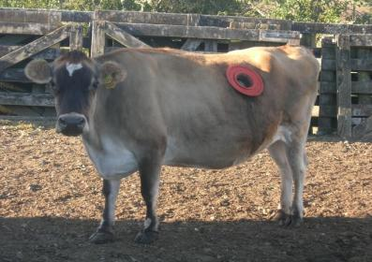
Ako bola vyvinutá technológia Smartrace
Spoločný podnik pre výskum a vývoj na Novom Zélande s firmou Bomac / Bayer
Produktové varianty Faceguard ™
registrované na Novom Zélande
Agrimin ako pokračovateľ a vlastník
technológie
Produktové rady Smartrace sfinalizované v posledných 3 rokoch

Slide 9
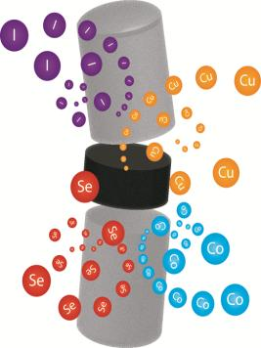
Ako funguje technológia Smartrace?
Voskom spojený zinkový nosič
Mikroprvky rozptýlené v nosiči bolusu
Dva, alebo tri časti bolusu spojené papierovým obalom
Mikroprvky sú postupne uvoľňované riadeným uvoľňovaním
Jednoduchá a efektívna jednorázová aplikácia

Slide 10
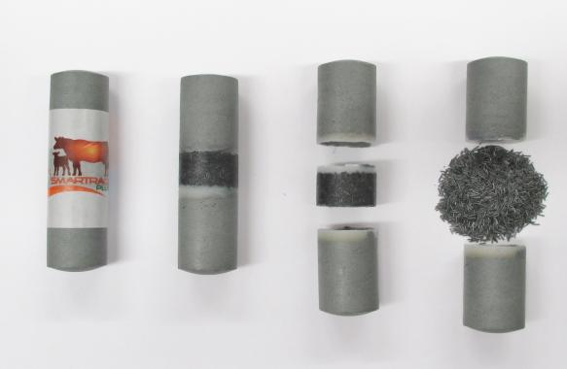
Ako funguje technológia Smartrace?
Papierový obal sa rozpúšťa v retikule (čepci) pre uvoľnenie dvoch alebo troch častí bolusu

Slide 11
Erózia bolusu v retikule (čepci)
Bolusy Smartrace sa rovnomerne rozpúšťajú po celom svojom povrchu a poskytujú zvieraťu stálu a kontrolovanú zásobu živín

Slide 12
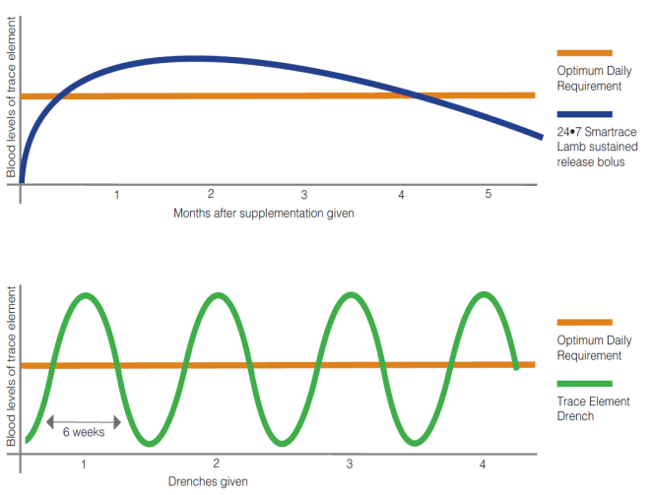
Stály a dlhodobý príjem mikroprvkov z bolusov

Slide 13
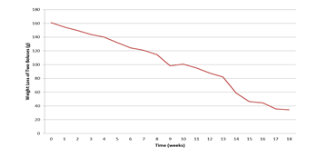
Priebeh postupného uvoľňovania vo fistulovanej krave s Agrimin bolusmi

Slide 14
Čo sú mikroprvky?
Mikroprvky sú živiny potrebné vo veľmi malých denných množstvách pre správny rast, vývoj a správnu fyziológiu organizmu
Ich nedostatok môže spôsobiť ochorenia – (selén a nutričná svalová dystrofia)
Častejšie sú subklinické deficity, ktoré majú negatívny vplyv na zdravie a produktivitu zvierat
Ich dlhodobé a dôsledné dopĺňanie môže tieto problémy vyriešiť

Slide 15
Ktoré mikroprvky sú dôležité pre bahnice a jahňatá
Kobalt
Nevyhnutný pre tvorbu Vitamínu B12
Nevyhnutný pre trvalý rast a dosiahnutie ideálnych denných prírastkov u jahniat
Jahňatá sú o mnoho náchylnejšie na nedostatok Kobaltu ako dospelé jedince
Zlepšuje plodnosť a životaschopnosť jahniat pri narodení

Slide 16
Ktoré mikroprvky sú dôležité pre bahnice a jahňatá
Selén
Nevyhnutný pre rast a vývoj svalov
Dôležité pre správnu funkciu pečene
Antioxidačná funkcia má za následok lepšiu imunitu a odolnosť voči chorobám a infekciám
Má úlohu v miere plodnosti a percente zabreznutých bahníc
Úzky súvis s Vitamínom E

Slide 17
Ktoré mikroprvky sú dôležité pre bahnice a jahňatá?
Jód
Súvisí s plodnosťou bahníc
Nevyhnutné pre rozvoj štítnej žľazy v skorom štádiu gravidity
Hormóny štítnej žľazy kontrolujú energetický metabolizmus zvierat – nízky obsah jódu má preto za následok slabý metabolizmus.
Hormóny štítnej žľazy tiež zohrávajú úlohu pri pri regulácii rastu

Slide 18
Pár slov k Medi
Je dôležitou zložkou červených krviniek
Dôležitý pre rast a vývoj jahničiek s úlohou v plodnosti a produkcii mlieka
ALE
Určité plemená sú náchylné na toxicitu medi
Buďte veľmi opatrný pri zvažovaní použitia medi pre ovce
Agrimin dodáva prípravky s meďou ale aj bez nej

Slide 19
Denná potreba živín
Zložka | Bahnica v období pripúšťania - v 2kg krmiva v sušine
Kobalt | 0.22mg
Selén | 0.1 – 0.2mg
Jód | 0.3 – 1.0mg
Meď | 11.0mg

Slide 20
Denná potreba živín
Zložka | Odstavené jahňa – príjem 1kg krmiva v sušine
Kobalt | 0.11mg
Selén | 0.1mg
Jód | 0.5mg
Meď | 5.5mg

Slide 21
Ako môžeme určiť zásobenie stopovými prvkami v stáde
Analýza pôdy
Analýza krmív
Rozbor krvi
Biopsia pečene
Odporúčanie veterinára
Vaše, rokmi nadobudnuté, skúsenosti a znalosti z praxe
Podnebie

Slide 22
Ako môžeme určiť zásobenie stopovými prvkami v stáde
Krvné testy sú len časťou celkového obrazu prítomnosti mikroprvkov
Hladina prvkov v krvi sa pravidelne mení podľa ročného obdobia
Je nevyhnutné udržiavať hladinu prvkov počas kritických
období ktoré sú: počas gravidity, bahnenia, odstavu a v stresovom období
Je tiež dôležité riadiť stav mikroprvkov bahníc od pripúšťania až po odstav, pretože jahňatá získajú mikroprvky prostredníctvom maternálneho prenosu a tiež z mlieka
Prísun mikoprvkov musí byť vždy založený na denných potrebách jednotlivých zvierat

Slide 23
Aké možnosti podávania minerálnej výživy sú dostupné pre chovateľa
Voľne prístupné minerály (minerálne lizy vo forme vedierka, kocky, misky)
Minerály zamiešané v krmive / kŕmené na žľab
Vodorozpustné minerály
Injekčná forma
Doplnok k paši
Minerálne drenče a pasty
Bolusy

Slide 24
Prečo použiť bolus s postupným uvoľňovaním
Garantovaný príjem prvkov
Postupné uvoľňovanie
Rovnomerné uvoľňovanie
Zabezpečí každodennú ochranu voči deficitom
Jednoduché použitie
Úspora na pracovnej sile
Bez strát

Slide 25
Kedy použiť bolusy pri bahniciach? Režim 1
Aplikuj 2 – 3 týždne pred plánovaným pripúšťaním (párením)
Zlepšené ukazovatele plodnosti budú viditeľné na menšom počte prebehnutých bahníc
Vyššie percento plodnosti
Výhody pre bahnicu a jahňa počas gravidity
Dobrá vitalita jahniat po narodení
Regulujete zásobenie mikroprvkov od pripúštania po obahnenie jedným (jednorazovým) produktom

Slide 26
Kedy použiť bolusy pri bahniciach? Režim 2
Aplikuj v strednej fáze gravidity (napr. pri sone)
Meď je mimoriadne dôležitá v poslednej fáze gravidity bahnice
Dostupnosť mikroprvkov v poslednej fáze gravidity bahníc
Dostupnosť mikroprvkov na vrchole laktácie, životaschopné narodené jahňatá
Podpora bahnice počas najvyššej produkcie
Regulujete zásobenie mikroprvkov od strednej fázy gravidity až po odstav jedným (jednorázovým) produktom

Slide 27
Kedy použiť bolusy pri bahniciach? Režim 3
Aplikácia 2 krát za rok v 6 mesačných intervaloch
Zabezpečenie mikroprvkov pre bahnicu počas celých 12 mesiacov v roku
Urči optimálny čas na aplikáciu bolusov pre tvoje stádo
Užitočné v regiónoch kde sú nedostatky mikroprvkov celoročne známe
Regulujte zásobenie mikroprvkov počas celého roka dvoma aplikáciami jedným (jednorázovým) produktom

Slide 28
Kedy použiť bolusy pre jahňatá
Režim 1 – Jahňatá – pred odstavom
Preventívna kontroly rastu, napr. pri vážení
Optimalizácia denných prírastkov
Dosiahnutie cieľovej hmotnosti v optimálnom čase
Režim 2 – Jahňatá - Počas zimného obdobia
Podpora jahniat počas zimného obdobia
Zabránenie nedostatku mikroprvkov u jahniat kŕmených, hlúbovými krmovinami

Slide 29
Výsledky testov a výsledky z praxe
Výsledky testov s bolusmi Agrimin Smartrace nám ukázali:
Zlepšenie krvného obrazu jahniat a bahníc - Selén, Jód, Kobalt a (Meď)
Zlepšenie plodnosti – vyššia zabrezávka
Zlepšenie plodnosti – vyššie percento plodnosti
Zlepšenie denných prírastkov u jahniat

Slide 30
Porovnanie výsledkov krvi a percenta plodnosti u bahníc, Greystoke Castle Farms, Cumbria, Anglicko – 240 bahníc
 | Mikroprvky drenčované | Mikroprvky podané bolusom Agrimin 24-7 Smartrace
Selén (GSH-Px)_{b} | 184 | 227
Jód (PII)_{b} | 62 | 170
Kobalt (Vitamín B12)_{b} | 817 | 1430
_{a Plodnosť v %} | 175 - 185 | 206
_{a} Minerálna výživa aplikovaná pri pripúšťaní
_{b} Krv odobratá pri sonografii – 4 mesiace po aplikácii minerálnej výživy

Slide 31
Vyhodnotenie produkčných ukazovateľov
Greystoke Castle Farm
Parameter | Výsledky v bolusovanej skupine | Návratnosť investícii
Jalové bahnice | o 5% menej | €480_{a}
% plodnosti | nárast o 12% | €1120_{b}
Váha jahniat pri odstave | Priemerne 2kg nárast na kus | €840_{c}
Spolu úžitok |  | €2440_{d}
_{a} 12 jahniat x €40 za jahňa
_{b} 28 jahniat x €40 za jahňa
_{c} 420 jahniat x €2 za kilogram v živom
_{d} Menšie náklady vďaka bolusom x €2 na hlavu

Slide 32
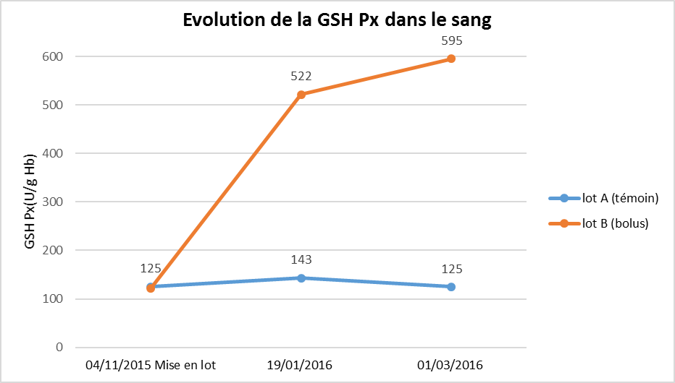
Výsledky obsahu Selénu v krvi u bahníc, CIIRPO, Francúzsko

Slide 33
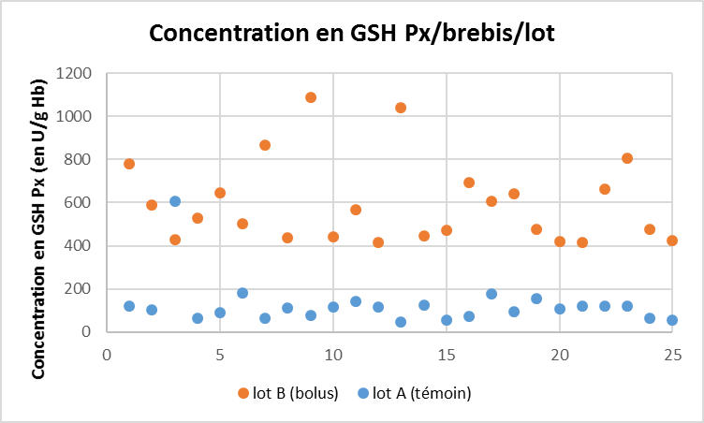
Výsledky obsahu selénu v krvi u bahníc, CIIRPO, Francúzsko

Slide 34
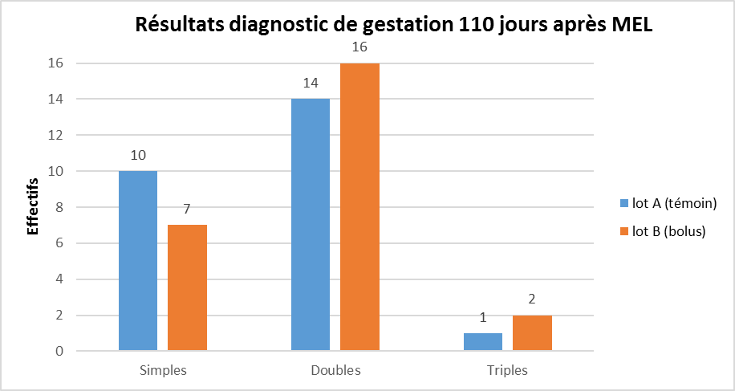
Výsledky plodnosti u bahníc CIRPO, Francúzsko

Slide 35
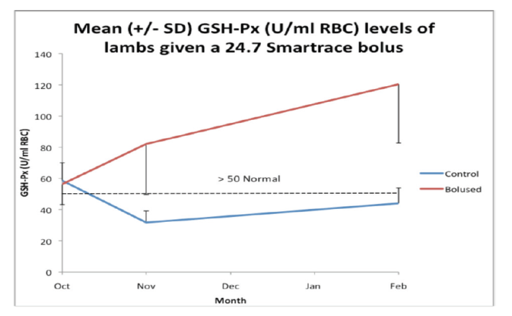
Výsledky obsahu selénu v krvi u jahniat, Sussex, Anglicko

Slide 36
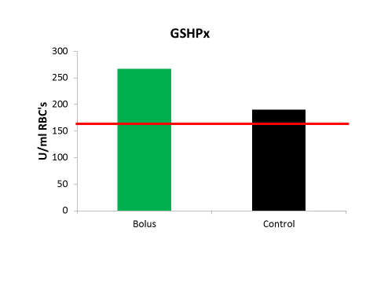
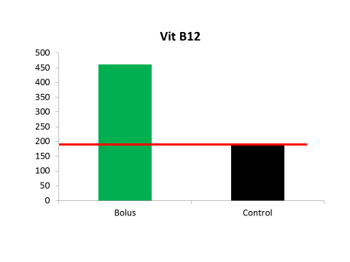
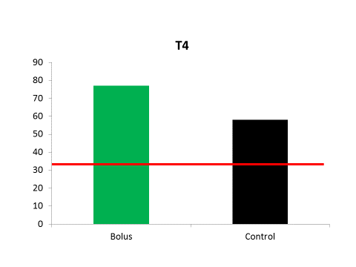
Výsledky krvi u jahniat , St Clear, Wales

Slide 37
Výsledky denných prírastkov u jahniat v St Clears, Wales
Jahňa | 28/05/2015 váha v živom (kg) | 19/06/15 váha v živom (kg) | 11/07/15 váha v živom (kg) | 31/07/2015 váha v živom (kg) | LWG Prírast. na jahňa
1 | 32 | 38.6 | 38.2 | 42.2 | 10.2
2 | 25 | 29.8 | 31.2 | 33.0 | 8.0
3 | 25.4 | 28.6 | 26.0 | 33.0 | 7.6
4 | 26 | 28.8 | 30.2 | 34.0 | 8.0
5 | 27.8 | 33.6 | 37.4 | 41.2 | 13.4
6 | 23.2 | 27.4 | 28.8 | 29.8 | 6.6
7 | 22.6 | 26.8 | 29.6 | 33.0 | 10.4
8 | 25.4 | 30.4 | 31.2 | 33.4 | 8.0
9 | 29.4 | 34.6 | 36.2 | 38.2 | 8.8
10 | 26.2 | 31.0 | 32.4 | 33.6 | 7.4
11 | 24.8 | 27.0 | 26.4 | 29.6 | 4.8
12 | 26.0 | 28.8 | 30.8 | 30.6 | 4.6
Priemerný prírastok na jahňa u bolusovaných zvierat bol 9,2kg/ jahňa
Priemerný prírastok na jahňa v kontrolnej skupine bol 7,1kg/ jahňa

Slide 38
Výsledky denných prírastkov u jahniat v Northumberland
Denné prírastky | Kontrolná skupina | Vzorka Bolusovaných jahniat | Rozdiel za 108 dní
Jednopočetný vrh | 112g | 149g | 4kg
dvojčatá | 110g | 140g | 3.2kg
Priemer prírastok navyše |  |  | 3.56kg_{a}
ÚŽITOK NA JAHŇA |  | €4.34_{b}
a Priemer za jednopočetné a dvojčatá
b €2 za kg x 3.56kg menšie náklady cez bolusy pre jahňatá (€1.20)

Slide 39
Závery
Subklinické nedostatky mikroprvkov môžu mať vážny vplyv na produktivitu chovných oviec a jahniat
Bez dodatočnej aplikácie mikroprvkov môžu chovatelia čeliť stratám vyplývajúcim zo neuspokojivej plodnosti u bahníc a neuspokojivej životaschopnosti a prírastkov u jahniat.
Dlhodobé podávanie bolusov poskytuje technické, efektívne a ekonomické riešenie týchto problematík v chove oviec

Slide 40
Ďakujem za vašu pozornosť
Agrimin Ltd Distribútor pre SR:
Arlanda Way SK FARM Partners s.r.o.
Humberside Airport Gallayova 11, 841 02
Kirmington Bratislava
England
DN39 6YH
T: 00 44 1652 688046 T: +421 (0) 2 / 212 92 09
W: www.agrimin.co.uk W: www.skfarm.sk
E: info@agrimin.co.uk E: info@ skfarm.sk

